Slide 1
Modélisation
des Systèmes
Linéaires
Continus
Invariants

Slide 2
Extraits du référentiel
Compétence visée | Savoir-faire associé
Appréhender les analyses fonctionnelle et structurelle | Identifier la structure d'un système asservi : chaine directe, capteur, commande, consigne, comparateur, correcteur Identifier et positionner les perturbations Différencier régulation et poursuite Qualifier les grandeurs d’entrée et de sortie d’un système isolé
Proposer un modèle de connaissance et de comportement | Déterminer les fonctions de transfert à partir d’équations physiques (modèle de connaissance) Déterminer les réponses temporelles et fréquentielles aux entrées de type signal canonique Analyser ou établir le schéma-bloc du système Déterminer les fonctions de transfert Linéariser le modèle autour d’un point de fonctionnement Renseigner les paramètres caractéristiques d’un modèle de comportement

Slide 3
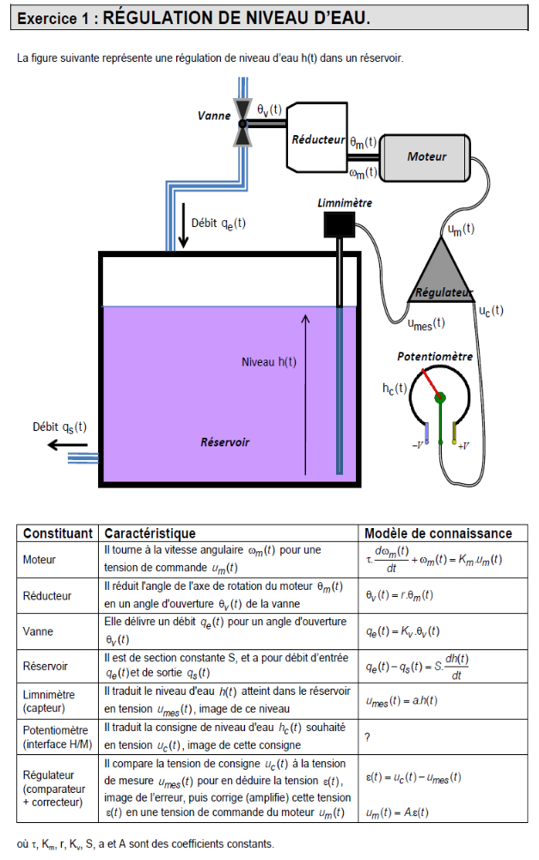
Illustration 1 : régulation de niveau d’eau
Le système hydraulique représenté ci-dessous comporte un réservoir de section constante
Débit d’eau entrant : qe(t)
Débit d’eau sortant : qs(t) supposé proportionnel à h(t) (approximation linéaire)
Hauteur : h(t) mesurée par le limnimètre
On cherche à réguler ce système pour assurer un niveau d’eau constant.
1ère étude : on s’intéresse au réservoir seul
2^{ième} étude : on régule le système grâce à une boucle d’asservissement

Slide 4
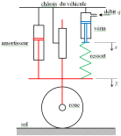

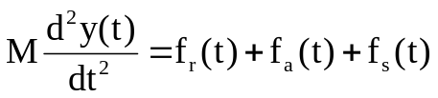




Illustration 2 : Suspension pilotée d’automobile
Le schéma ci-contre représente la modélisation d’une suspension hydraulique d’un véhicule. L’axe de la roue est guidé par rapport au châssis du véhicule par une liaison glissière verticale. Un ressort de raideur k et un vérin hydraulique de section S montés en série constituent l’élément déformable de la suspension. Un amortisseur de coefficient de frottement visqueux μ est monté en parallèle avec l’ensemble précédent. Un distributeur hydraulique envoie vers le vérin un débit d’huile q.
On note (dans les conditions d’Heaviside) :
- x(t) et y(t) les déplacements des extrémités du ressort par rapport à sa position de repos,
- f_{r}(t), f_{a}(t) et f_{s}(t) les variations des forces exercées par le ressort, l’amortisseur et le sol autour du point de repos.
Mise en équations :
Principe fondamental de la dynamique appliqué à la roue de masse M :
Le but du problème est d’étudier le comportement de la suspension pour différentes valeurs des caractéristiques et dans différentes phases de fonctionnement.

Slide 5
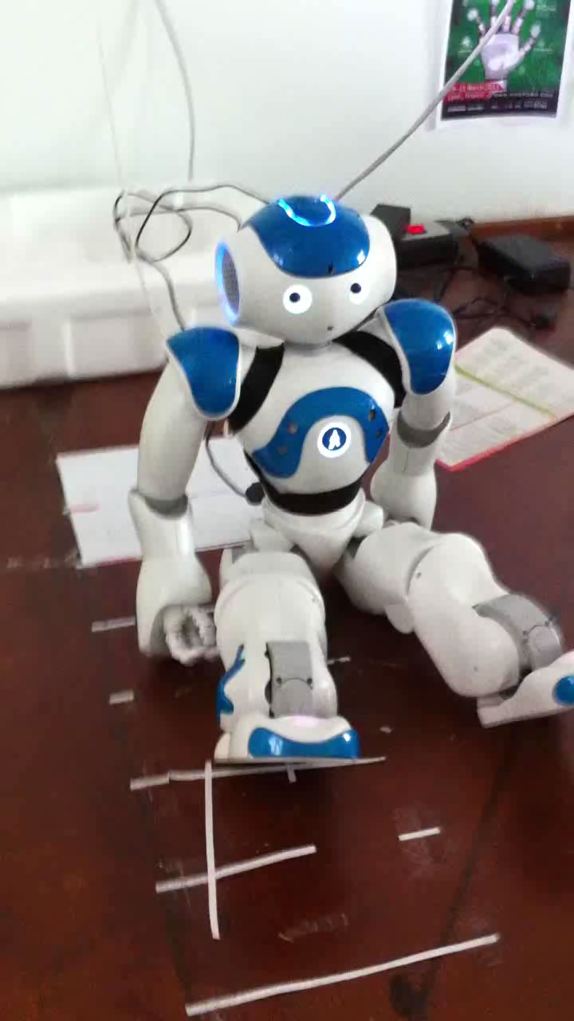
Exemples de SLCI :
les mouvements de NAO
Chaque articulation est un asservissement en position angulaire
Exemples &
définitions

Slide 6
Structure d’un asservissement
Exemples &
définitions
Chaîne d’action ou directe
Tâche à réaliser
Réflexion
Action
Tâche réalisée
Observation
Chaîne de retour
Perturbations
Comparateur
Consigne
Adaptateur
+
ε
Correcteur
Partie opérative
Sortie
-
Capteur

Slide 7
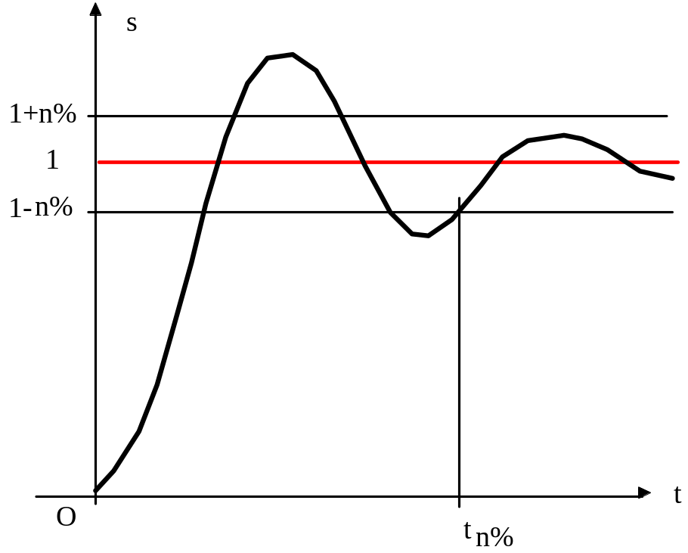
Performances d’un asservissement
Exemples &
définitions
Rapidité : caractérisée par le temps de réponse à 5%. (ici n =5)

Slide 8
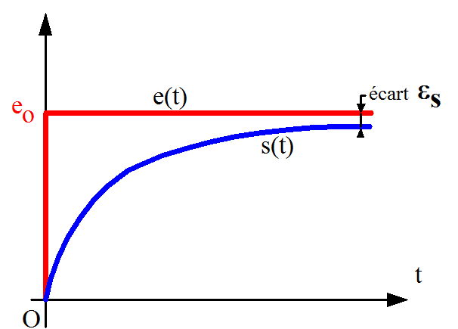
Performances d’un asservissement
Exemples &
définitions
Précision : caractérisée par un écart entre l’entrée et la sortie
(ou l’entrée et une image de la sortie de même nature)

Slide 9
Performances d’un asservissement
Exemples &
définitions
Stabilité : Un système est stable si à une entrée bornée
correspond une sortie bornée
instable
stable

Slide 10
Définition d’un SLCI
Exemples &
définitions
e(t)
S.L.C.I.
s(t)
Système Continu : Les variations des grandeurs physiques e(t) et s(t) sont des fonctions continues du temps
Système Linéaire :
λ.s(t)
e(t)
S.L.C.I.
s(t)
λ.e(t)
S.L.C.I.
e₁(t)
s₁(t)
S.L.C.I.
e₁(t) + e₂(t)
s₁(t) + s₂(t)
e₂(t)
s₂(t)
S.L.C.I.
S.L.C.I.
Système Invariant : on suppose que les caractéristiques du système ne varient pas au cours du temps
("le système ne vieillit pas").

Slide 11
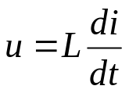



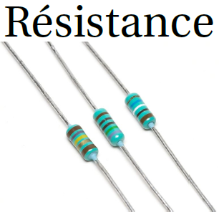
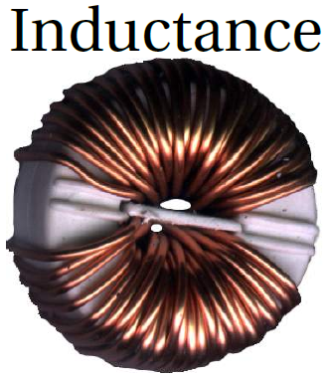
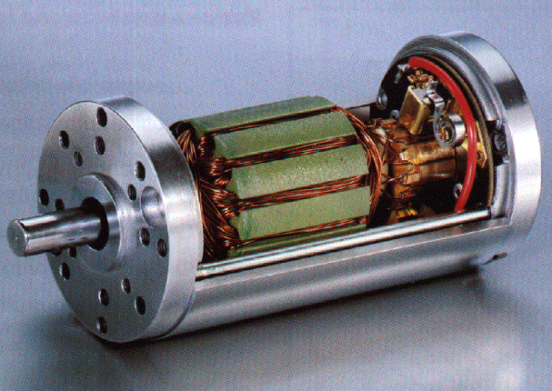
Exemples de SLCI
Exemples &
définitions
i
i
i
C
ω
u
L
u
moteur
u
R
Moteur à Courant Continu

Slide 12
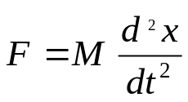
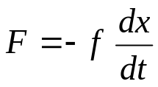

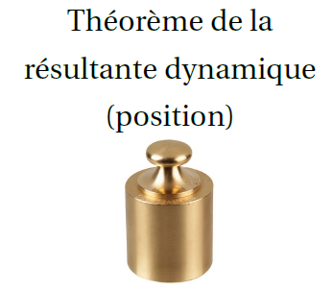
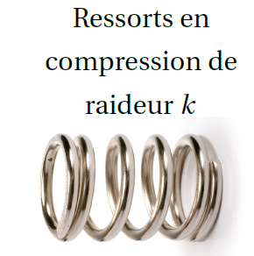
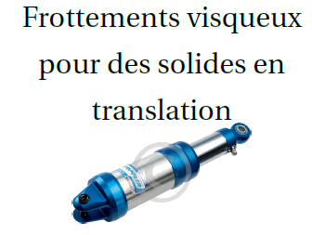
Exemples de SLCI
Exemples &
définitions
x
x
x
F
k
f
F
M
F

Slide 13
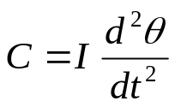
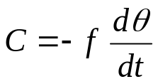

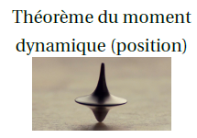
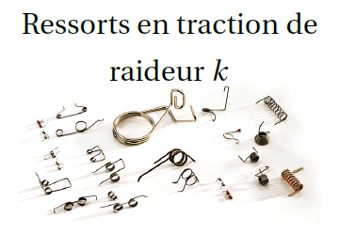

Exemples de SLCI
Exemples &
définitions
C
θ
C
θ
k
C
θ
f
I
torsion

Slide 14
Exemples de SLCI
Exemples &
définitions
q
P₁
P₀
P₁
.
q
h
P₀
R
R représente la résistance hydraulique
de la restriction de la canalisation
réservoir de section S
P₁ ₋ P₀ = Rq
P₁ ₋ P₀ = ρgh
C
R
Q
Q
débit de chaleur Q
capacité calorifique C
température θ
résistance thermique R
θ
θ₁
θ₂

Slide 15
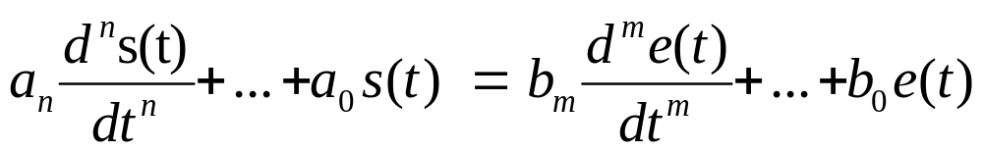
Équation différentielle
e(t)
S.L.C.I.
s(t)
Equa diff & transformée de Laplace
Le comportement du système est régi par une équation différentielle
Dans les cas réels, m ≤ n : système causal: la cause e(t) précède l'effet s(t).
L’objectif est de déterminer s(t) connaissant e(t)

Slide 16
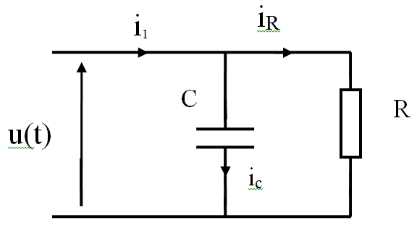

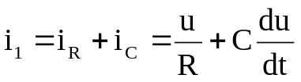


Illustration 1 : régulation de niveau d’eau
1ère étude : réservoir seul avec débit sortant proportionnel à h(t) et débit d’entrée constant .
Equa diff & transformée de Laplace
On procède par analogie électrique avec un circuit RC en parallèle.
Tous les signaux sont nuls avant l’instant t = 0.
A cet instant i₁(t) passe de 0 à I₁ et demeure constant ensuite (générateur non représenté)
On a alors :
1. Exprimer i_{R} en fonction de u et R et i_{C} en fonction de C et de la dérivée du/dt. En déduire l'équation différentielle qui permet de déterminer l'expression de u(t) donnée ci-dessus.
Loi des nœuds et loi d’Ohm :
2. A l’instant t = t₁, i_{C} = i_{R}. Exprimer u (t₁) en fonction de R et I₁.
à t = t₁ : i_{C}= i_{R} d’où ce qui donne

Slide 17




Illustration 1 : régulation de niveau d’eau
1ère étude : réservoir seul avec débit sortant proportionnel à h(t).
Equa diff & transformée de Laplace
3. En déduire t₁ en fonction de R et de C (t₁ est le temps de demi-charge du condensateur).
à t = t₁ :
d’où
ce qui donne
4. Par analogie avec le circuit électrique, déterminer l’équation différentielle régissant le fonctionnement du système hydraulique.
Le système hydraulique est analogue au système électrique précédent et si on remplace i₁ par q_{e} le débit d’entrée, i_{R} par q_{S} le débit de sortie, u par h on trouve une équation
différentielle semblable à la précédente : avec K en s/m²

Slide 18
Méthode de résolution
L’objectif est la résolution de l’équation différentielle
Equa diff & transformée de Laplace
Domaine temporel
Domaine symbolique
1
Variable : t
Transformée de Laplace
Variable : p
Équation
différentielle
Fraction
rationnelle
Résolution : S(p) = ?
2
e(t) → s(t) = ?
E(p) → S(p) = ?
Transformée inverse
3
La résolution de l’équation différentielle se fait en 3 étapes

Slide 19

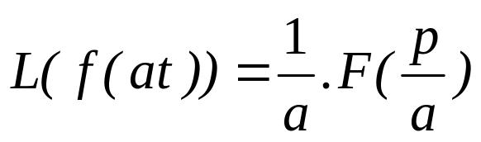
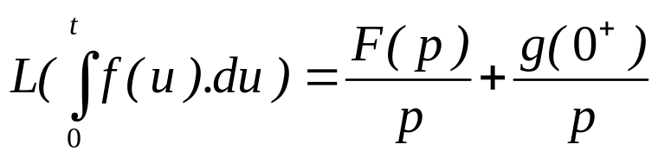
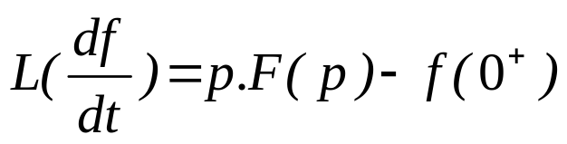
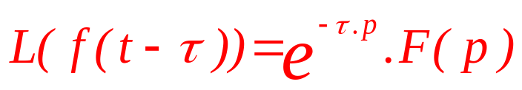
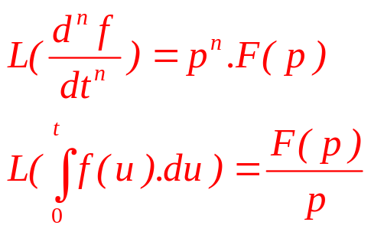
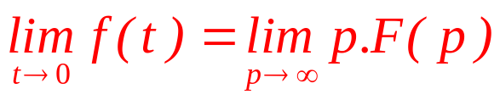
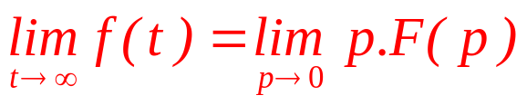
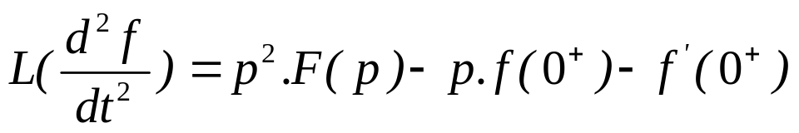
Définition et théorèmes
Equa diff & transformée de Laplace
Définition :
Théorèmes :
Linéarité : L [f₁(t) + f₂(t)] = L [f₁(t)] + L [f₂(t)] = F₁(p) + F₂(p)
L [λ f(t)] = λ L [f(t)] = λ F(p)
Facteur d’échelle :
Unicité : à f(t) correspond F(p) unique,
à F(p) correspond f(t) unique.
Th. de la valeur initiale :
Th. du retard :
Les dérivées :
L’intégrale :
Th. de la valeur finale :
Si les CI = 0 :
à savoir !
à savoir !
à savoir !
à savoir !

Slide 20
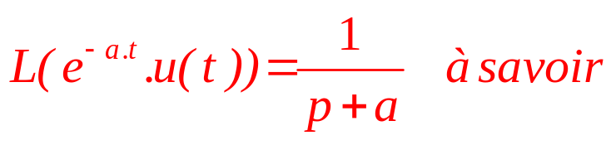
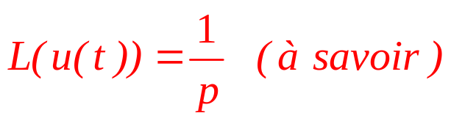
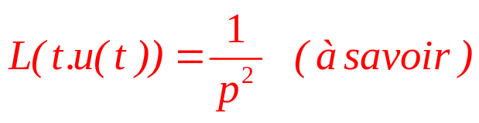

Transformée des fonctions courantes
Equa diff & transformée de Laplace
Fonction d’Heaviside : (échelon)
Fonction rampe :
Fonction exponentielle :
Fonction de Dirac : (impulsion)
u(t)
f(t)
δ(t)
1
f(t)
f(t)=e^{t}
f(t)=t
1
1
t
t
t
t
0
0
1
0
0

Slide 21
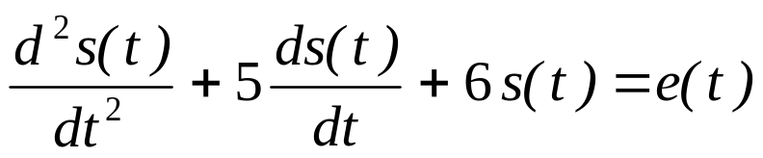
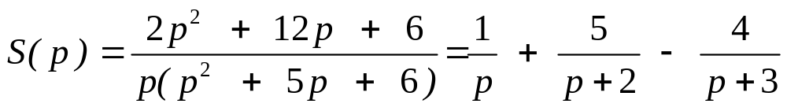
Résolution de l’équation différentielle
Equa diff & transformée de Laplace
avec s(0) = 2, s'(0) = 2 et e(t) = 6 u(t)
Transformée
de Laplace
C.I. nulles dans 99,9% des cas ⇒ s(0) = 0, s'(0) = 0
p² S(p) – p s(0) – s'(0) + 5 [p S(p) – s(0)] + 6 S(p) = E(p)
Résolution dans le domaine symbolique
Transformée
inverse
Décomposition
en élts simples
s(t) = (1 + 5 e^{-2t} – 4 e^{-3t} ). u(t)

Slide 22
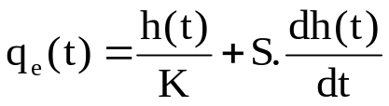

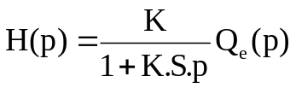
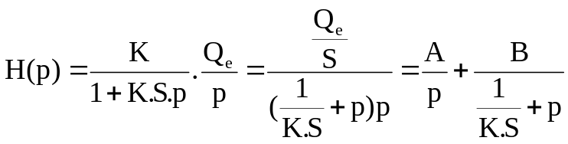
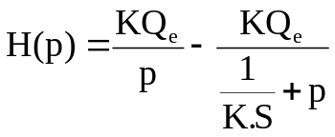


Illustration 1: régulation de niveau d’eau
5. Transformer l’équation différentielle obtenue.
Equa diff & transformée de Laplace
On transforme par Laplace avec C.I. nulles :
Ce qui donne :
Le réservoir est vide et les 2 débits nuls jusqu’à l’instant t = 0 où on établit le débit q_{e}(t) = Q_{e}, qui demeure constant ensuite.
6. En déduire l’expression de h(t) pour t > 0.
Ce qui donne :
d’où :
7. Exprimer la hauteur atteinte par l’eau dans le réservoir après stabilisation.

Slide 23
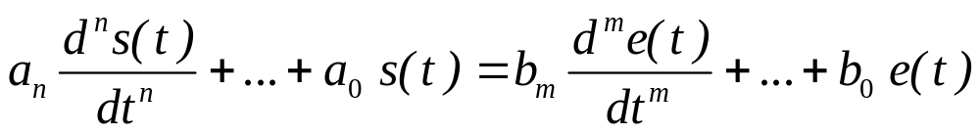
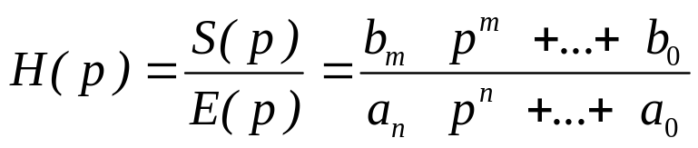
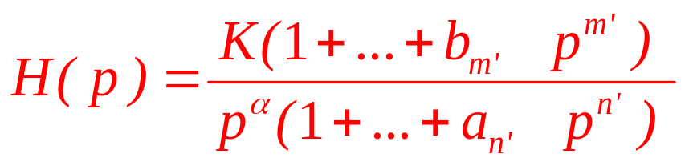
Fonction de Transfert
a_{n} p^{n} S(p) + … a₀ S(p) = b_{m} p^{m} E(p) + … + b₀ E(p)
Fonction de transfert
&
Systèmes asservis
E(p)
H(p)
S(p)
On met b₀ et a₀ en facteur
Forme canonique :
K Gain (statique) de la FT
α Classe de la FT
n Ordre de la FT (n = n’+ α)

Slide 24

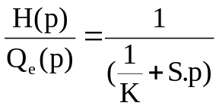
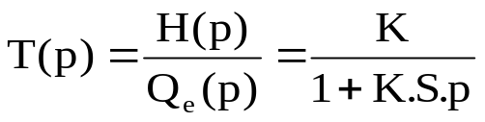
Illustration 1 : régulation de niveau d’eau
8. En déduire la fonction de transfert canonique du système
Equa.diff. :
Avec Laplace :
Fonction de transfert
&
Systèmes asservis
Ce qui donne la fonction de transfert :
Caractéristiques de la fonction de transfert mise sous forme canonique :
        1er ordre
        Gain statique : K
        Classe : nulle

Slide 25
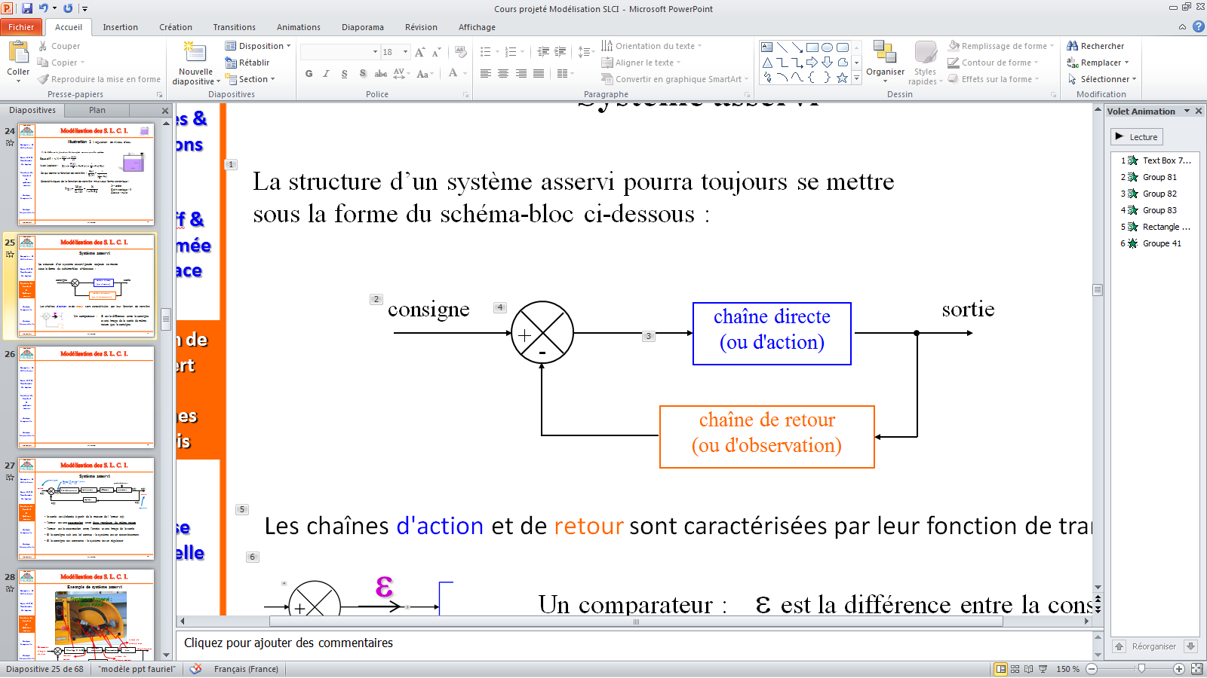
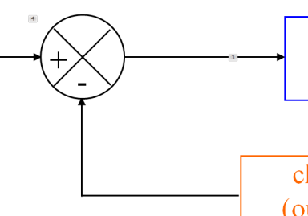
Système asservi
La structure d’un système asservi pourra toujours se mettre
sous la forme du schéma-bloc ci-dessous :
consigne
chaîne directe
(ou d'action)
sortie
Fonction de transfert
&
Systèmes asservis
+
-
chaîne de retour
(ou d'observation)
Les chaînes d'action et de retour sont caractérisées par leur fonction de transfert.
S
S
ε
Une jonction : la grandeur circulant n’est pas affectée
Un comparateur : ε est la différence entre la consigne et une image de la sortie de même nature que la consigne
S

Slide 26
Système asservi
Ecart = ε(t) = e*(t) – s*(t)
consigne
perturbations
e(t)
e*(t)
s(t)
s(t)
adaptateur
+
Pré-actionneur
actionneur
effecteur
processus
-
ε(t)
sortie
entrée
capteur
s(t)
s*(t)
Fonction de transfert
&
Systèmes asservis
réponse
la sortie est élaborée à partir de la mesure de l ’erreur ε(t)
l’écart ε(t) = e*(t) – s*(t) est une soustraction entre deux grandeurs de même nature ( en Volt en général)
l’erreur est la soustraction entre l’entrée et la sortie (mêmes unités)
Si la consigne suit une loi connue : le système est un asservissement ou système suiveur
Si la consigne est constante : le système est un régulateur

Slide 27
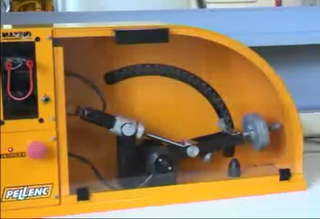
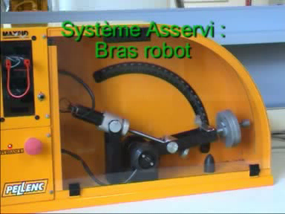
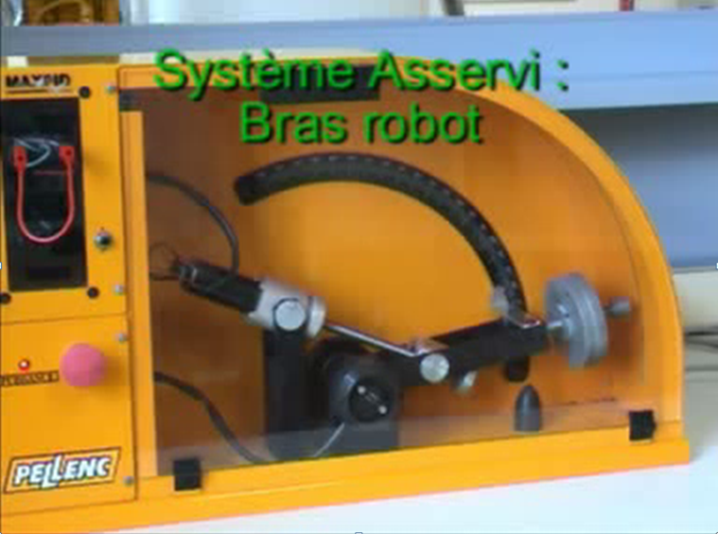
Exemple de système asservi
Fonction de transfert
&
Systèmes asservis
vitesse de rotation bras
Consigne d’angle
Du bras
Correcteur
Moteur électrique
Angle du bras
Adaptateur
+
Transmetteurs
bras
-
Carte commande
tension moteur
vitesse de rotation moteur
tension image de l ’angle mesuré
Potentiomètre angulaire

Slide 28
Exemples de système asservi
Fonction de transfert
&
Systèmes asservis

Slide 29
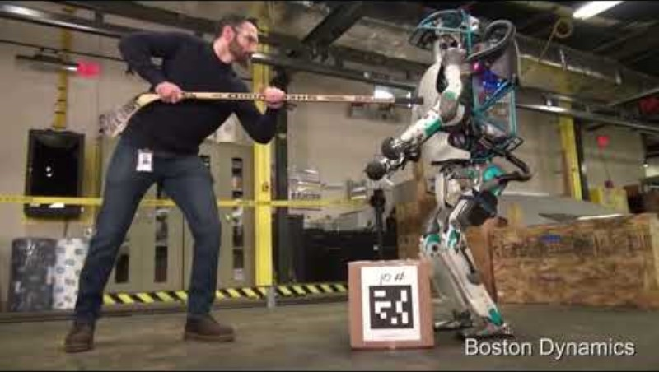
Exemples de système asservi
Fonction de transfert
&
Systèmes asservis

Slide 30

Exemples de système asservi
Fonction de transfert
&
Systèmes asservis

Slide 31

Exemples de système asservi
Fonction de transfert
&
Systèmes asservis

Slide 32

Le schéma-bloc
FT en série
FT en Boucle Fermée
Le sommateur
FT en parallèle
E₁
E₂
ε
S₁
E₃
H₁
S
S
E
E₃
Fonction de transfert
&
Systèmes asservis
H₁
H₂
H₃
+
H
E
-
+
S
E₁
+
S = E₁-E₂+E₃
G
+
+
S₂
H₂
-
E₁
E₂
S
H= H₁.H₂.H₃
E
S
E
H = H₁+H₂
S

Slide 33
Illustration 1 : régulation de niveau d’eau
2^{ième} étude : on régule le système précédent grâce à une boucle d’asservissement
On dote le système d’une électrovanne actionnée par un ensemble moteur + réducteur. Le tout est piloté par un régulateur recevant les informations du limnimètre et d’un potentiomètre (consigne de hauteur).
Fonction de transfert
&
Systèmes asservis
τ, Km, r, Kv, a et A sont des coefficients constants
On suppose les conditions initiales nulles.

Slide 34



















Illustration 1 : régulation de niveau d’eau
1. Appliquer, pour chacun des modèles de connaissance des constituants du système, la transformation de Laplace. Puis indiquer sa fonction de transfert, et enfin en déduire son schéma-bloc.
Fonction de transfert
&
Systèmes asservis
Moteur :
d’où :
Réducteur :
d’où :
Vanne :
d’où :
Réservoir :
+
-
d’où :

Slide 35













Illustration 1 : régulation de niveau d’eau
Fonction de transfert
&
Systèmes asservis
Limnimètre :
d’où :
2. Donner la relation entre h_{c}(t) et u_{c}(t) qui assure que ε(t) soit bien une image de l’erreur du niveau d’eau. En déduire le schéma-bloc correspondant au potentiomètre.
Régulateur +
correcteur :
+
-
ε(t) proportionnel à h(t) ⇒
⇒
3. Donner la relation temporelle générale qui lie vitesse et position angulaires. En déduire le schéma-bloc qui passe de Ω_{m}(p) à Θ_{m}(p).
d’où :

Slide 36






Illustration 1 : régulation de niveau d’eau
4. Donner les variables d’entrée et la variable de sortie du système. Puis, représenter le schéma-bloc du système entier en précisant le nom des constituants sous les blocs, ainsi que les flux d’énergie ou d’information entre les blocs
Entrée du système en régulation = perturbation
+
-
Entrée
du système asservi = consigne = hauteur voulue
-
+
Sortie = réponse = hauteur obtenue
Fonction de transfert
&
Systèmes asservis
5. Déterminer les expressions des fonctions de transfert : et
d’où :
6. En déduire, à l’aide du théorème de superposition, l’expression de H(p).

Slide 37
L’analyse temporelle des systèmes fondamentaux
La fonction de transfert de nombreux systèmes est une composition
de fonctions de transfert de systèmes élémentaires qu'on va étudier en détail.
On va soumettre chacun de ces systèmes élémentaires
à des signaux d'entrée tests e(t) et on va calculer la réponse s(t) :
e(t) = δ(t) = impulsion de Dirac ⇒ s(t) = réponse impulsionnelle
Analyse temporelle
e(t) = u(t) = échelon unitaire ⇒ s(t) = réponse indicielle
e(t) = t.u(t) = rampe ⇒ s(t) = réponse à une rampe.

Slide 38


Système à action proportionnelle
H(p) = K
réponse impulsionnelle
S(p) = K.1 ⇔ s(t) = K.δ(t)
réponse indicielle
S(p) = K.1/p ⇔ s(t) = K.u(t)
Analyse temporelle
réponse à une rampe
⇔ s(t) = K.t.u(t)

Slide 39



Système intégrateur
réponse indicielle
réponse impulsionnelle
S(p) = K.1/p ⇔ s(t) = K.t.u(t)
S(p) = K.1 ⇔ s(t) = K.u(t)
e(t)
s(t)
s(t)
Analyse temporelle
K
pente K
1
e(t)
t
t

Slide 40





Système du 1er ordre
Gain statique
Constante de temps
réponse indicielle
S(p) = K.1/p ⇔ s(t) = K.u(t)
K
0,95K
Remarque :
Si e(t) = e₀ u(t) ⇒
Analyse temporelle
0,63K
Pente
à l’origine
K/τ
t
τ
3τ

Slide 41


Système du 1er ordre
réponse à une rampe
⇔ s(t) = K.t.u(t)
e(t)
s(t)
Analyse temporelle
K = 1
K < 1
K > 1
t
t
t

Slide 42



Illustration 1 : régulation de niveau d’eau
1ère étude : Système non asservi et on suppose un débit sortant proportionnel à h(t).
9. En déduire l’allure de la réponse à un échelon unitaire
Équa. diff. :
F.T. :
Réponse indicielle. :
K
0,95K
Analyse temporelle
0,63K
⇒
Pente à l’origine :
1/S
t
KS
3KS

Slide 43



Illustration 1 : régulation de niveau d’eau
2^{ième} étude : Système asservi avec perturbation (q_{s}(t) = h(t)/K)
avec une consigne de niveau de 1,5 m de type échelon.
Le gain de l’adaptateur noté λ est fixé arbitrairement.
7. Donner les caractéristiques de la fonction de transfert du système asservi :
Débit sortie proportionnel à h(t)
Analyse temporelle
d’où

Slide 44



Illustration 1 : régulation de niveau d’eau
8. Déterminer numériquement ces caractéristiques à partir de l’enregistrement (h en fonction du temps) ci-dessous:
L’enregistrement présente la forme de la réponse indicielle d’un 1er ordre :
135
Le gain statique vaut :
85
La constante de temps vaut : τ = 2500 s
car à t = τ : h(t) = 63% de la valeur asymptotique (85cm = 63% de 135cm)
Analyse temporelle
Il s’agit d’un modèle de fonction de transfert associé au comportement du système :
2500

Slide 45









Système du 2nd ordre
Coefficient
d’amortissement
Gain statique
Pulsation propre
réponse impulsionnelle
réponse indicielle
Si m > 1 : 2 racines réelles
Si m < 1 : 2 racines complexes
K
Analyse temporelle
Pente à l’origine nulle
s(t)
t
enveloppe exponentielle
Régime amorti
Régime pseudo-périodique
t
Régime amorti
Régime pseudo-périodique

Slide 46




Système du 2nd ordre
Si m < 1 : 2 racines complexes
Remarques :
Si e(t) = e₀ u(t) ⇒
1er dépassement relatif :
Abaque plutôt que formule :
Analyse temporelle
Régime pseudo-périodique
t

Slide 47


Système du 2nd ordre
Notations :
m = ξ = z
réponse indicielle : évolution de la réponse en fonction du coefficient d’amortissement
Analyse temporelle

Slide 48

Système du 2nd ordre
Notations :
m = ξ = z
réponse indicielle : 2 Abaques très utilisés
Temps de réponse réduit
Dépassements relatifs
Analyse temporelle
en fonction de l’amortissement

Slide 49






Illustration 2 : Suspension automobile pilotée
1ère étude : le sol est parfaitement plat donc f_{s}(t) = 0.
1 –Transformer les équations traduisant le fonctionnement du système et Donner le schéma-bloc du système : entrée Yc, sortie Y.
On donne M = 50 kg, k = 2.10⁴ N/m et μ = 3.10³ N s /m.
2. Déterminer la fonction de transfert sous forme canonique. Déterminer analytiquement puis numériquement le gain statique K, la pulsation propre ω₀ et le coefficient d’amortissement m.
Analyse temporelle
⇒ Gain statique = 1

Slide 50




Illustration 2 : Suspension automobile pilotée
3. Déterminer l’équation de y(t) en réponse à un échelon x(t) de 50mm et donner l’allure de la réponse y(t)
On modifie le coefficient d’amortissement visqueux μ et on soumet à nouveau le système à un échelon de déplacement x(t) égal à 50 mm. La réponse y(t) est donnée ci contre.
4. Quelle valeur faudrait-il donner à μ. Pour avoir un temps de réponse minimal ?
Analyse temporelle
On aurait un temps de réponse minimal avec
m = 0,7 donc

Slide 51
Analyse temporelle et harmonique
e(t) = δ (t)
?
H(p)
e(t) = u(t)
?
Précision
Rapidité
Analyse Temporelle
H(p)
e(t) = t.u(t)
?
H(p)
Analyse temporelle
Analyse
harmonique
e(t) = e₀ sin (ω.t)
?
Analyse fréquentielle
H(p)
Stabilité

Slide 52


Analyse fréquentielle ou harmonique
Définition : On étudie la réponse d'un système soumis en entrée à un signal sinusoïdal en régime permanent.
e(t) = e₀ sin (ω.t)
H(p)
s(t) = s₀ sin (ω.t + ϕ )
On pose e = e₀ e ^{jωt}
et s = s₀ e ^{j(ωt+ϕ)} :
On remplace « p » par « jω »
Le module de H(jω) donne donc le gain G du système :
rapport entre les amplitudes d'entrée et de sortie
Analyse fréquentielle
L'argument de H(jω) donne le déphasage ϕ entre l'entrée et la sortie :
retard de la sortie sur l’entrée

Slide 53
Le diagramme de Bode
On représente H(jω) sur 2 courbes alignées en fonction de ω
L’échelle est semi-logarithmique : abscisses graduées en log(ω)
le gain G_{dB} en décibels (dB) :
G = 20 log | H(jω)|
la phase ϕ en degrés ou radians :
    ϕ = Arg (H(jω))
G = 20 log | H(jω)|
0
1
2
log ω
1 décade
ϕ = Arg (H(jω))
Intérêt :
si H = H₁ . H₂ alors
20 log |H| = 20 log |H₁| + 20 log |H₂|
et Arg (H) = Arg (H₁) + Arg (H₂)
0
1
2
3
log ω
ω = 1000 rad.s⁻¹
ω = 100 rad.s⁻¹
Analyse fréquentielle
ω = 10 rad.s⁻¹

Slide 54
Le diagramme de Black (ou Black-Nichols) (hors prog)
On représente :
le gain G de H(jω) en dB
en fonction de
la phase exprimée en degrés
et on gradue la courbe en ω.
G_{dB}
ϕ°
sens des ω
croissants
Analyse fréquentielle

Slide 55
Le diagramme de Nyquist (hors prog)
Im(H(jω))
Pour chaque valeur de ω,
on représente H(jω)
dans le plan complexe
et on gradue la courbe en ω.
Re(H(jω))
O
ϕ
Le gain (OA) et le déphasage
sont directement lisibles
pour chaque valeur de ω.
sens des ω
croissants
A
Analyse fréquentielle

Slide 56
Système à action proportionnelle
G_{dB} = 20.log K
H(jω) = K
ϕ° = 0
G
20 log K
ω
Pour info
ϕ
G
Im(H(jω))
20 log K
ω
ϕ
K
Re(H(jω))
Analyse fréquentielle
Bode
Black
Nyquist

Slide 57

Système intégrateur pur
G_{dB} = 20.log K – 20.log ω
ϕ° = - 90°
(-1) : pente de -20dB / décade
G
Pour info
20 log K
G
Im(H(jω))
(-1)
10
ω
K
Re(H(jω))
20 log K-20
ϕ
-90°
ω=K
ϕ
ω
ω↑
ω↑
-90°
Analyse fréquentielle
Bode
Black
Nyquist

Slide 58
Système dérivateur pur
G_{dB} = 20.log K + 20.log ω
H(jω) = jKω
ϕ° = 90°
G
Pour info
(+1)
G
Im(H(jω))
ω
1/K
ϕ
90°
ω=K
ϕ
ω↑
90°
Re(H(jω))
ω
ω↑
Analyse fréquentielle
Bode
Black
Nyquist

Slide 59
Système retard pur
G_{dB} = 20 log 1 = 0
H(jω) = e^{-jτω}
ϕ° = - ωτ
G
Pour info
G
Im(H(jω))
ω
ω↑
ϕ
Re(H(jω))
ϕ
1
ω
ω↑
Analyse fréquentielle
Bode
Black
Nyquist

Slide 60


Système du 1er ordre (K>0)
ϕ° = - arc tan (ωτ)
G
Pour info
Tracé asymptotique en noir
Tracé réel en bleu et orange
20 log K
G
3 dB
ω
ω = 0
20 log K
1
1/τ
ω = 1/τ
Im
20 log K - 3
(-1) ou -20 dB/dec
K/2
K
ω = ∞
-45°
ω = 0
ϕ
ω↑
1/τ
ω
ω = 1/τ
- 45°
ϕ
-90°
-45°
Analyse fréquentielle
-90°
Bode
Black
Nyquist

Slide 61
ϕ° = - arc tan (ωτ)
G
Tracé asymptotique en noir
Tracé réel en bleu et orange
20 log K
3 dB
1
ω
1/τ
(-1) ou -20 dB/dec
ϕ
1/τ
ω
- 45°
Analyse fréquentielle
-90°
Bode

Slide 62








Système du 2nd ordre
G_{dB} = 20 log K - 10 log[(1-u²)² + 4m²u²]
Si u<1 !!!
GdB
Bode
Si m > 1 :
20 log K
Tracé asymptotique en noir
Tracé réel en bleu et orange
1
ω
ω_{r}
ω₀
(-2) ou -40dB/dec
ϕ
(-1)
ω₀
ω
(-2)
Analyse fréquentielle
-90°
1/τ₁
ω₀
1/τ₂
m
-180°

Slide 63
Système du 2nd ordre
G_{dB} = 20 log K - 10 log[(1-u²)² + 4m²u²]
Si u<1 !!!
Pour info
G _{dB}
m<0,7
20 log K
Im
m>0,7
K
Re
ω = 0
ω↑
m
-180°
ϕ
ω₀
Analyse fréquentielle
Black
Nyquist

Slide 64
Système du 2nd ordre
G_{dB} = 20 log K - 10 log[(1-u²)² + 4m²u²]
Si u<1 !!!
GdB
Bode
20 log K
Tracé asymptotique en noir
Tracé réel en bleu et orange
1
ω
ω_{r}
ω₀
(-2) ou -40dB/dec
ϕ
ω₀
ω
Analyse fréquentielle
-90°
m
-180°

Slide 65

Système du 2nd ordre : filtrage
GdB
ω
ω_{r}
ω₀
À basse fréquence la suspension restitue les oscillations
sans déphasage
ϕ
(-2)
ω₀
ω
Analyse fréquentielle
-90°
-180°

Slide 66

Système du 2nd ordre : filtrage
GdB
ω
1
ω_{r}
ω₀
À haute fréquence la suspension atténue les oscillations
avec déphasage
ϕ
(-2)
ω₀
ω
Analyse fréquentielle
Analyse fréquentielle
-90°
-180°

Slide 67

Système du 2nd ordre : filtrage
GdB
ω
1
ω_{r}
ω₀
À la résonance la suspension amplifie les oscillations
avec déphasage
ϕ
(-2)
ω₀
ω
Analyse fréquentielle
-90°
-180°

Slide 68





Illustration 2 : Suspension automobile pilotée
2ème étude : la garde au sol est fixée donc y_{c}(t) = 0. On étudie maintenant l’influence du profil du sol sur la suspension donc f_{s}(t) ≠ 0.
.
5. Donner le schéma-bloc du système d’entrée Fs, de sortie Y puis déterminer la fonction de transfert
Ce qui donne
Analyse fréquentielle
d’où

Slide 69



Illustration 2 : Suspension automobile pilotée
L’action f_{s}(t) est maintenant modélisée par un signal sinusoïdal d’amplitude 250 et une pulsation de 15 rad/s correspondant au roulage du véhicule sur une route bosselée.
6. A l’aide du diagramme de Bode de H_{s}(p) donnée ci-contre, donner l’expression numérique de y(t) en régime permanent.
f_{s}(t) = 250 sin (15 t) donc y(t) = y₀ sin (15 t + ϕ)
Analyse fréquentielle
pour ω = 15 ,log(15) = 1,18 et on lit sur le diagramme de Bode : 20 log |H_{s}(15j)| = -79 dB et ϕ = -20°

Slide 70




Illustration 2 : Suspension automobile pilotée
A partir d’une pulsation ω₁, on peut approximer H_{s}(p) par la fonction de transfert
avec M = 50 kg, k = 2.10⁴ N/m et μ = 3.10² N s /m.
7. Tracer le diagramme asymptotique de H(p) sur le même diagramme que H_{s}(p).
fonction de transfert du 2ème ordre avec ω₀ = 20 rad/s 20 log(5.10⁻⁵) = -86 dB et log(20) = 1,3
Analyse fréquentielle

Slide 71






Illustration 2 : Suspension automobile pilotée
8. Remplir le tableau ci-contre . Reporter ces valeurs sur le diagramme de Bode et donner l’allure des courbes de gain et de phase. A partir de quelle valeur ω₁ peut-on approximer H_{s}(p) par H (p) ?
Pour ω < 20 rad/s
ϕ_{s}
G_{s}
G
ϕ
Analyse fréquentielle
A partir de ω₁ ≈ 10 rad/s, on peut approximer H_{s}(p) par H(p)

Slide 72




Deux modèles
Modèle de connaissance :
Si système trop complexe ou mal connu ⇒ H(p) = ?
Modèle d’identification ou de comportement :
On peut se fixer à priori l'ordre du modèle étudié : plus l'ordre sera élevé, plus la précision du modèle sera grande mais la fonction de transfert sera plus lourde à manipuler.
D'autre part, les mesures étant entachées d'erreurs inévitables et les caractéristiques du système pouvant évoluer dans le temps, il ne sert à rien de rechercher un modèle trop fin.
E(p)
S(p)
Analyse temporelle
Modèle de connaissance : illustrations 1 et 2 (études 1 et 2)
Modèle de comportement : illustration 1 réservoir seul et illustration 2 (étude 2)

